Slide 1
Единый методический день «развитие функциональной грамотности на уроках и внеурочной деятельности» 11.12.2018
МАОУ «Голышмановская СОШ № 2»

Slide 2
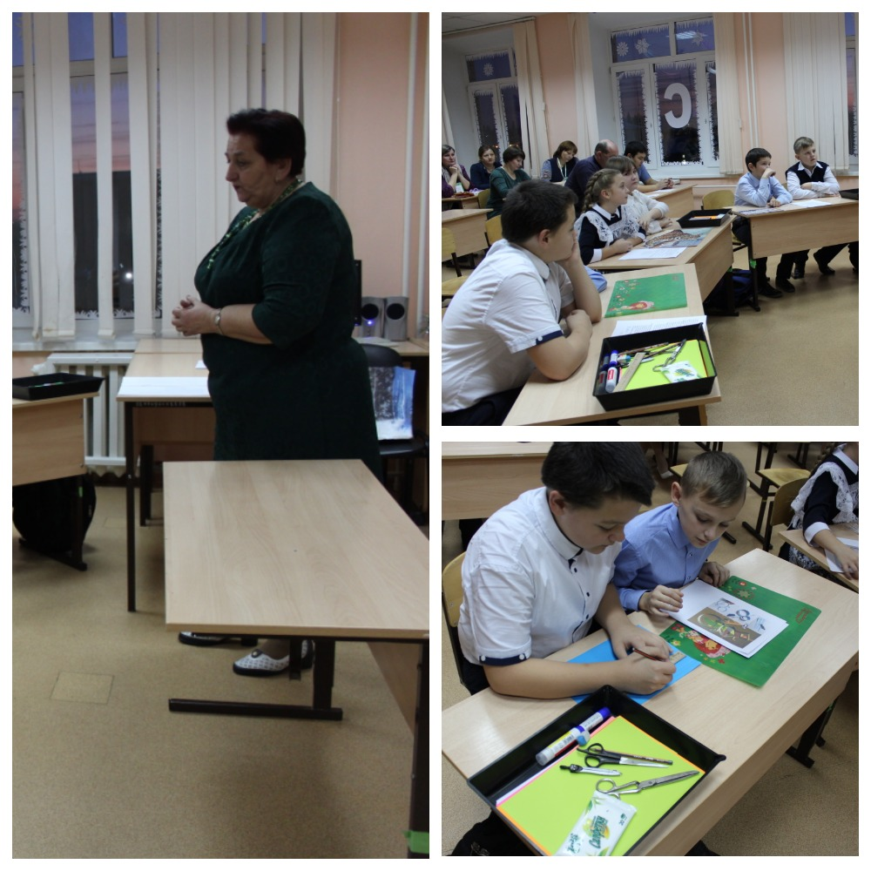
Открытое внеурочное занятие в рамках ЕМД по теме «Функциональная грамотность»
Класс:
5
Педагог:
Ефимова Л.А.
11.12.2018

Slide 3
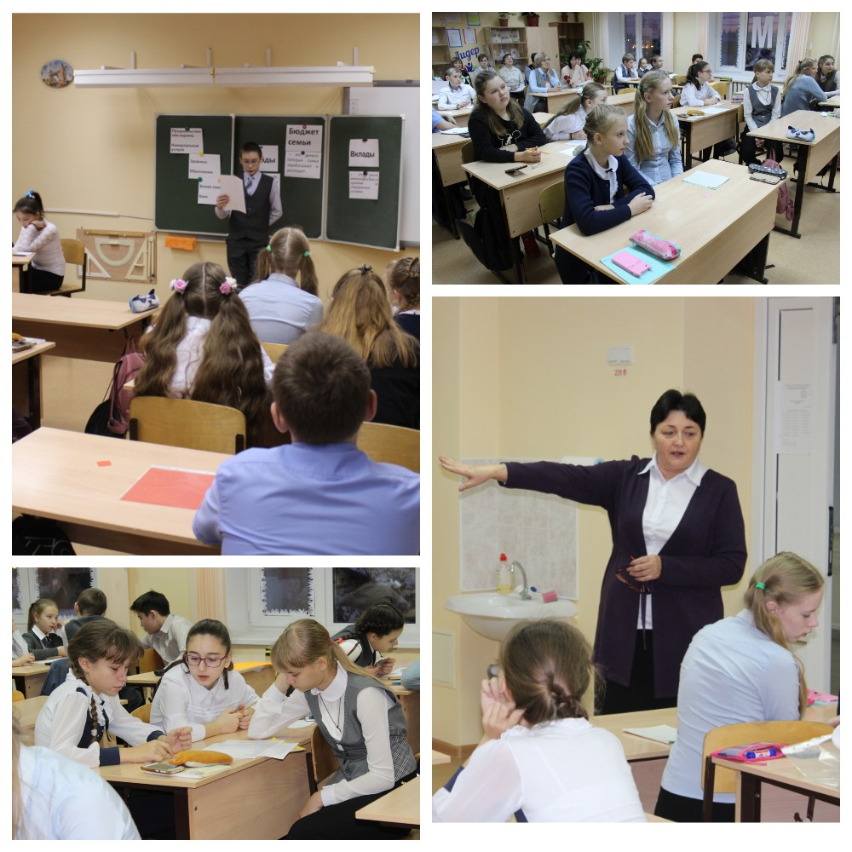
Открытое внеурочное занятие в рамках ЕМД по теме «Функциональная грамотность»
Класс:
6Б
Педагог:
Журидова Л.М.
11.12.2018

Slide 4
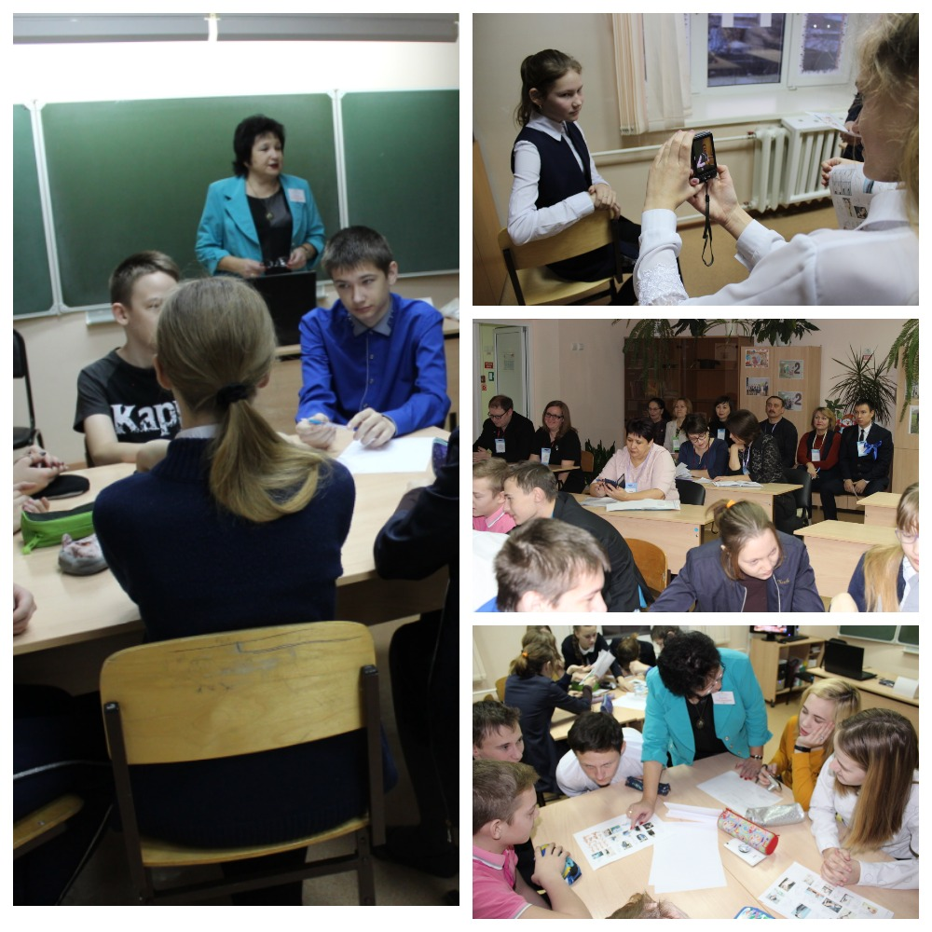
Открытое внеурочное занятие в рамках ЕМД по теме «Функциональная грамотность»
Класс:
8Б
Педагог:
Дьякова А.Л.
11.12.2018

Slide 5
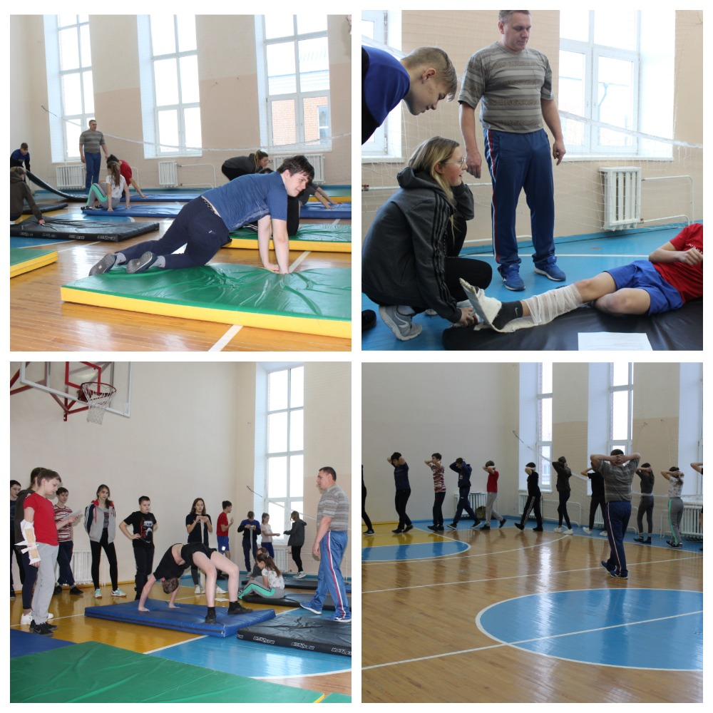
Открытый урок в рамках ЕМД и конкурса «Лучший интегрированный урок»
Класс:
8А
Педагог:
Горбань И.Н.
11.12.2018

Slide 6
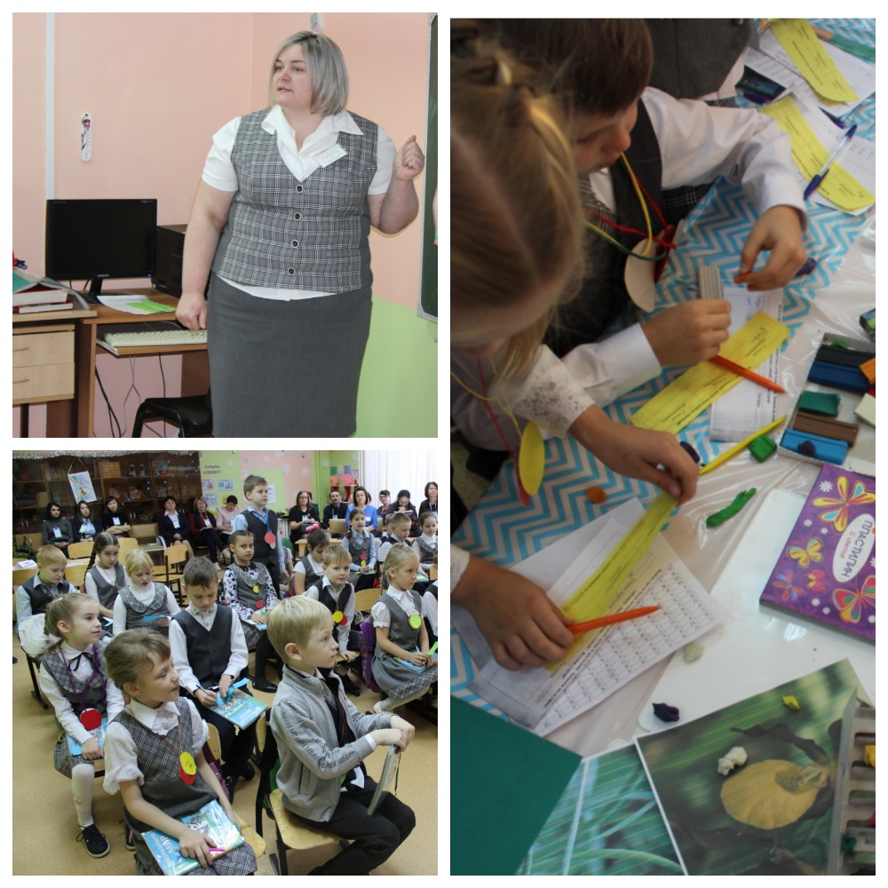
Открытый урок в рамках ЕМД и конкурса «Лучший интегрированный урок»
Класс:
2В
Педагог:
Шааф Е.А.
11.12.2018

Slide 7
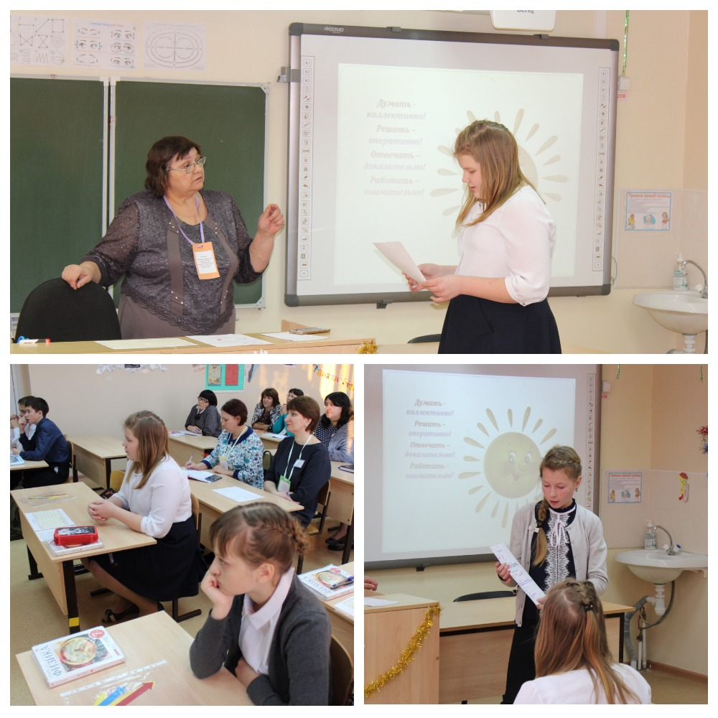
Открытый урок в рамках ЕМД и конкурса «Лучший интегрированный урок»
Класс:
7
Педагог:
Ефимова В.И.
11.12.2018

Slide 8
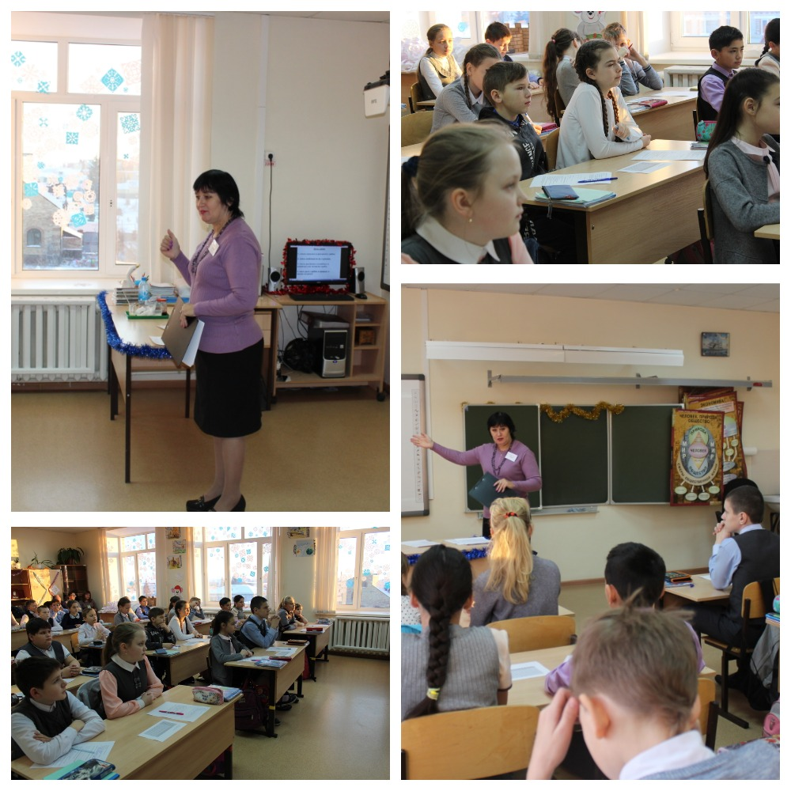
Открытый урок в рамках ЕМД по теме «Функциональная грамотность»
Класс:
5А
Педагог:
Суганова Г.Ф.
11.12.2018

Slide 9
Открытый урок в рамках ЕМД по теме «Функциональная грамотность»
Класс:
5А
Педагог:
Суганова Г.Ф.
11.12.2018

Slide 10
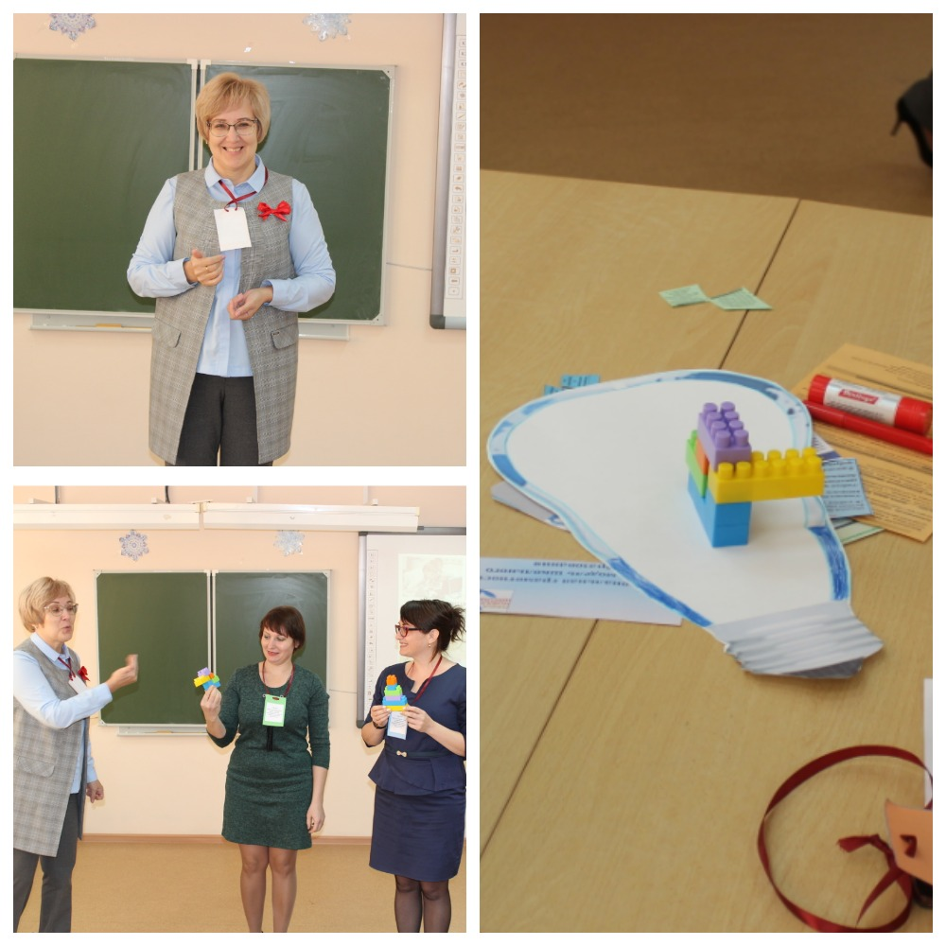
Воркшоп в рамках ЕМД по теме «Функциональная грамотность»
Группа «Принципиальный учитель»
Модератор:
Иванцова И.А.
11.12.2018

Slide 11
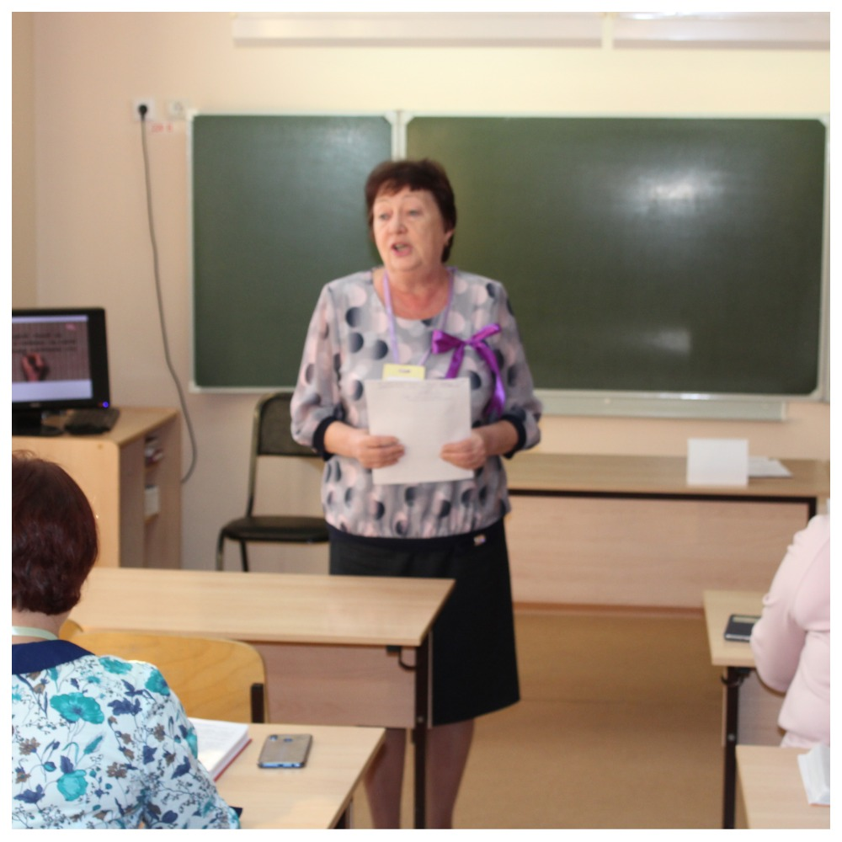
Воркшоп в рамках ЕМД по теме «Функциональная грамотность»
Группа
«Мудрый учитель»
Модератор:
Кутырева О.В.
11.12.2018

Slide 12
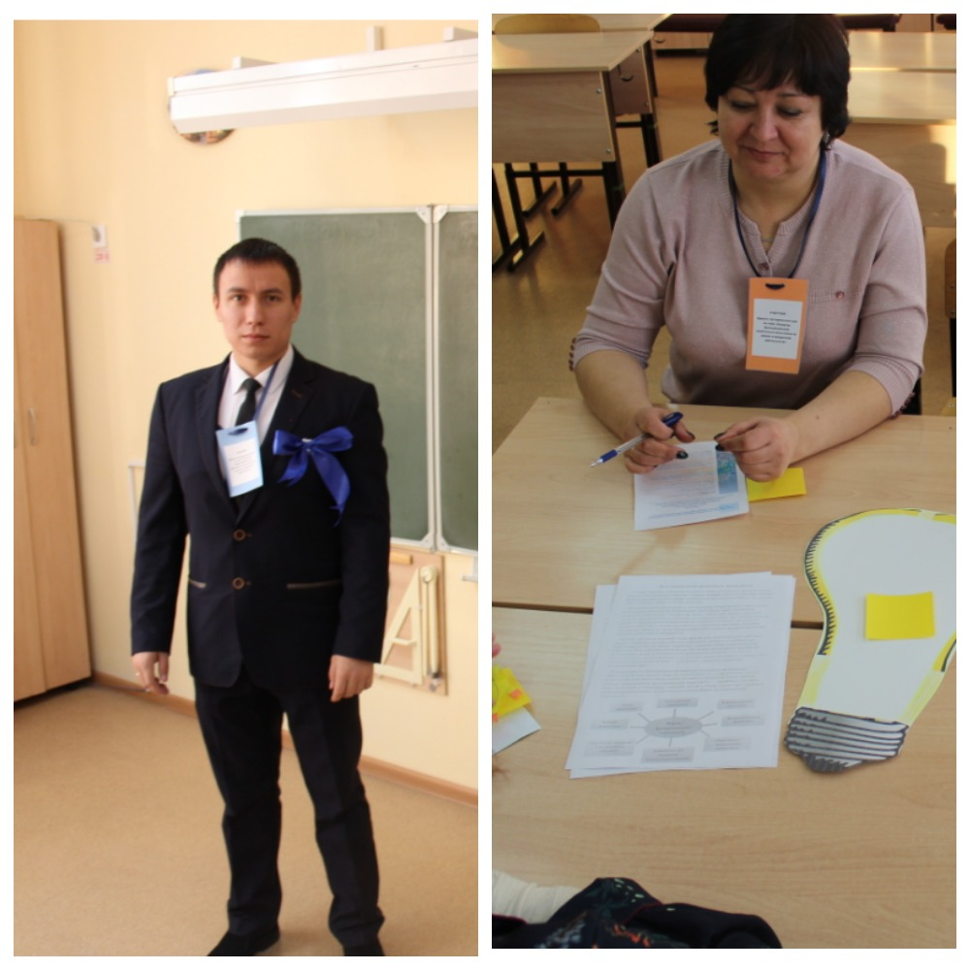
Воркшоп в рамках ЕМД по теме «Функциональная грамотность»
Группа
«Новое поколение»
Модератор:
Кочнев В.А.
11.12.2018

Slide 13
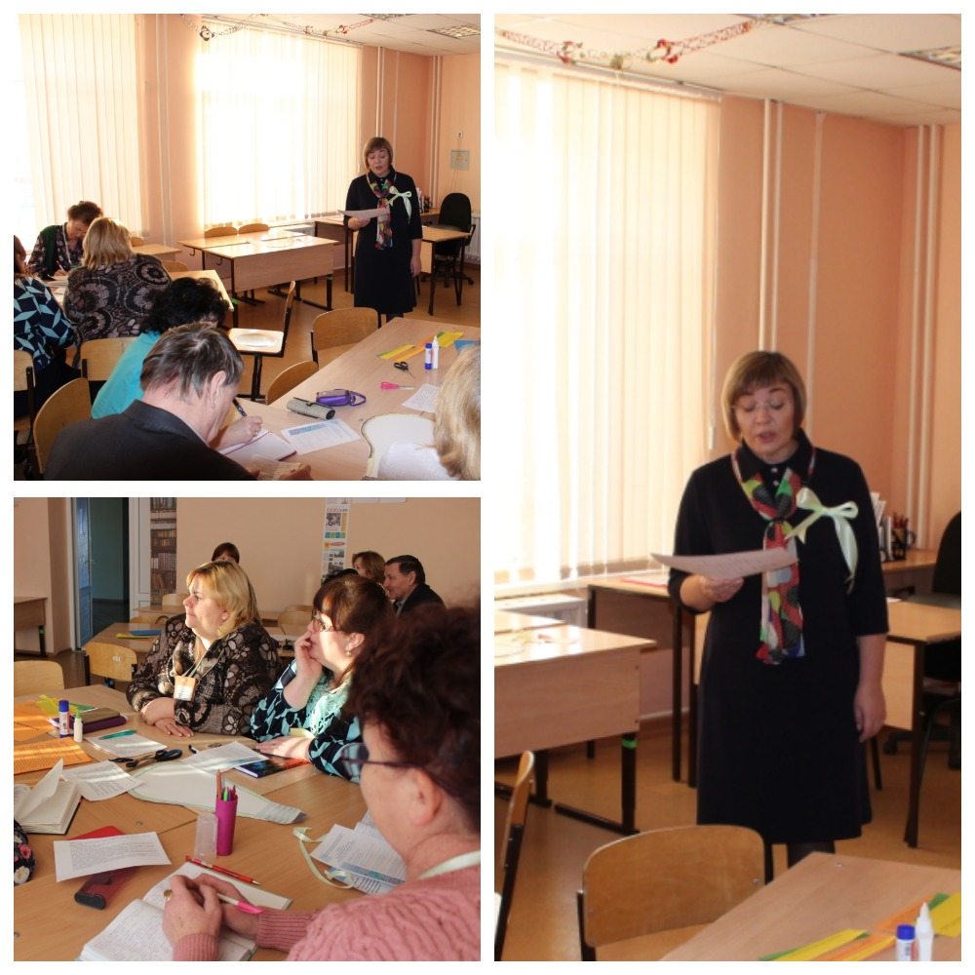
Воркшоп в рамках ЕМД по теме «Функциональная грамотность»
Группа
«Борцы за
справедливость»
Модератор:
Швецова С.В.
11.12.2018

Slide 14
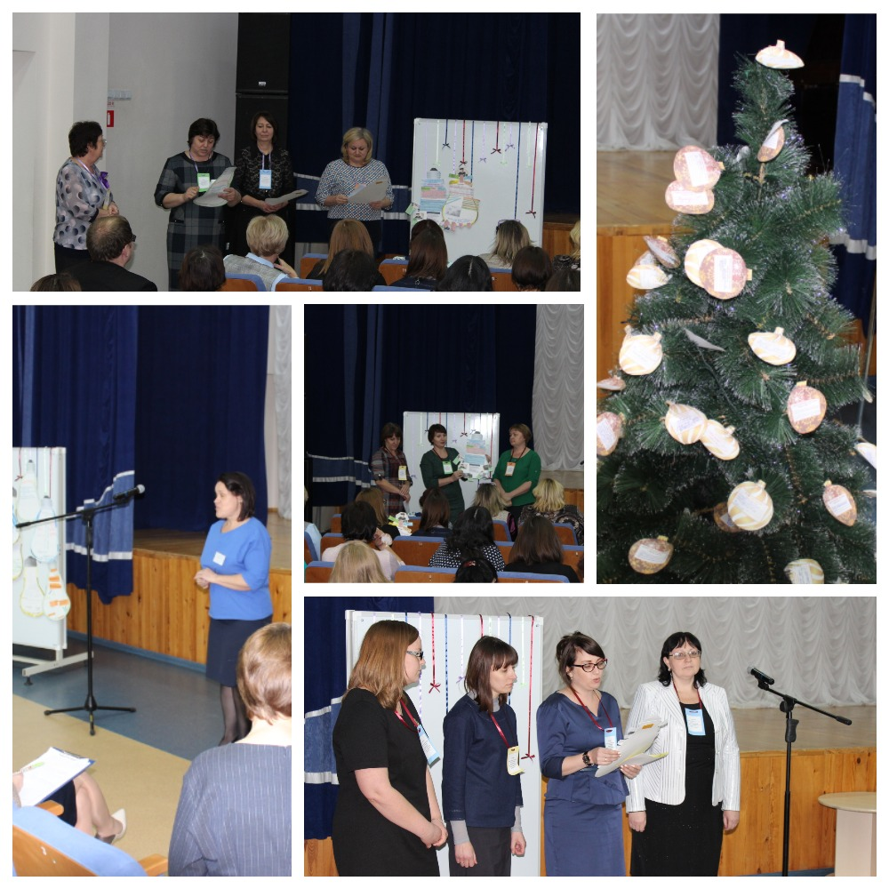
Методический мост в рамках ЕМД по теме «Функциональная грамотность»

